Slide 1

Fachmodul Digital Banking & Insurance, FS21
Softwareentwicklungsansätze 1

Slide 2
Modulbeschreibung
7 | 13.04.2021 | 13.15-17.00 4 Lektionen | Matthias Cullmann und Joachim Prinzbach (Baloise) | Software Entwicklungsansätze (1) | Wie werden Software Projekte durchgeführt? Agile Entwicklung und Scrum Was ist DevOps und warum sollte ich es einsetzen? Automatisierung, Cloud und Skalierung

Slide 3
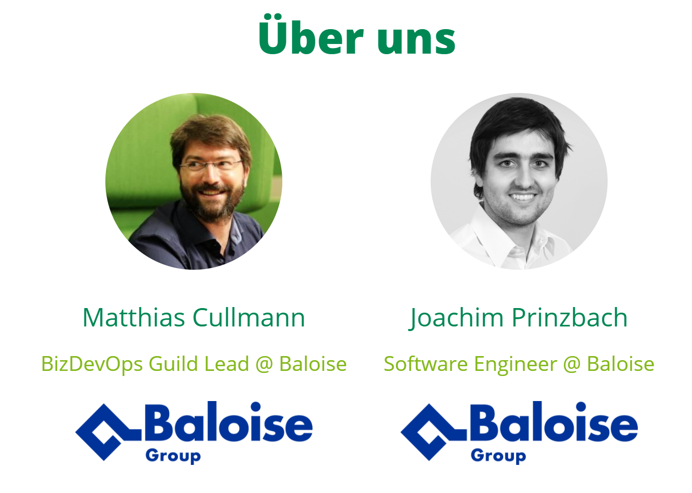
Wer sind wir?

Slide 4

Lernziele
Was sind typische Probleme und Gefahren in (grösseren) Softwareprojekten
Auf welchen Grundlagen basieren agile Methoden
Wie sieht die Arbeit eines Teams nach der Scrum Methode aus
Was ist DevOps und welches Problem löst es
Was sind mögliche Zukunftsmodelle in der Software Entwicklung

Slide 5
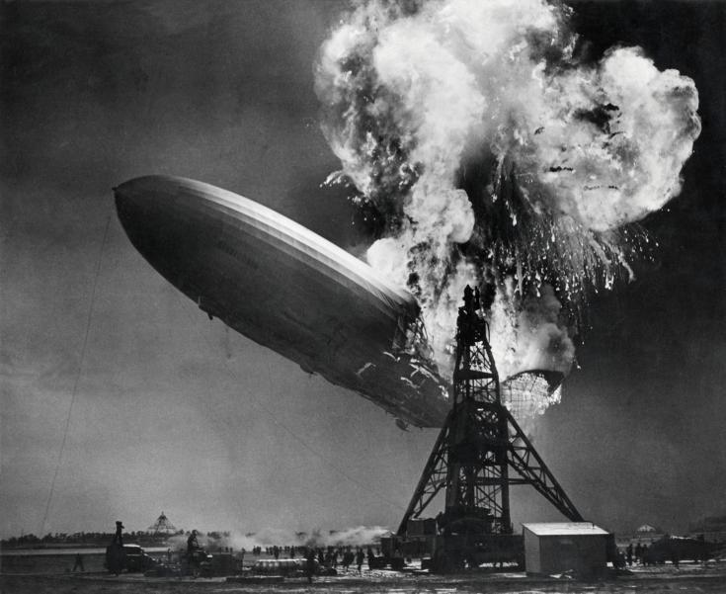
Eine kurze Geschichte des Scheiterns

Slide 6
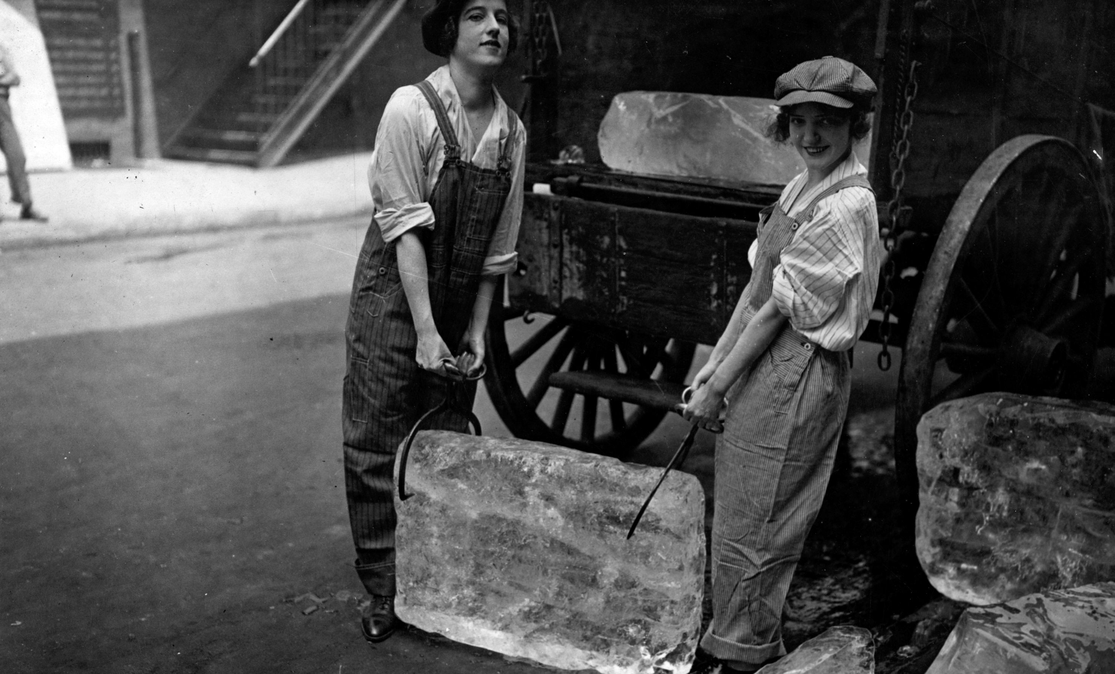
Notes:
Ice Trade

Slide 7
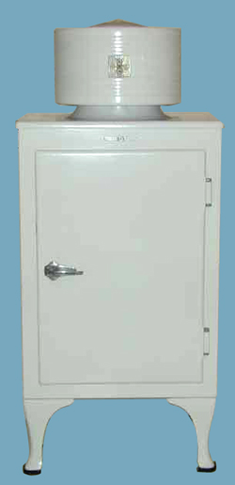
Disruptive Innovation

Slide 8
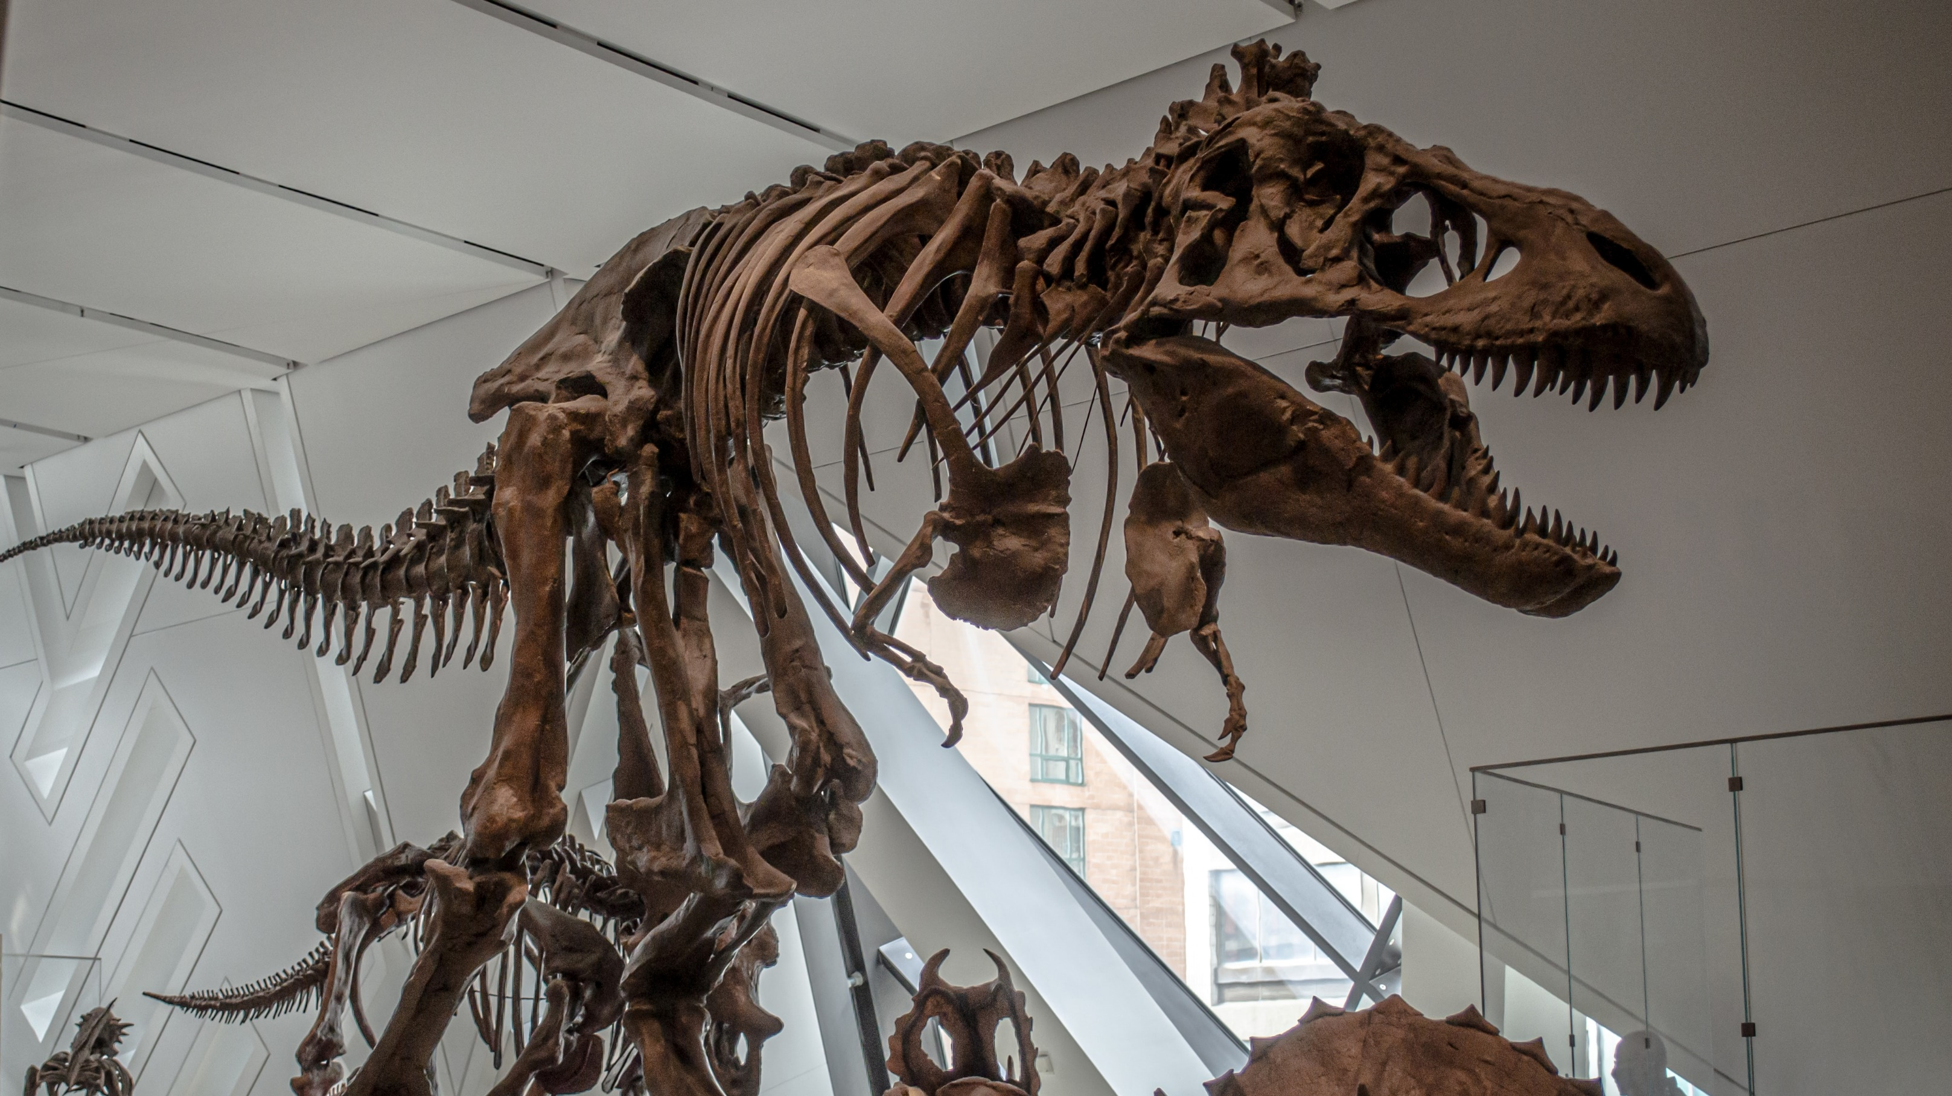

Slide 9

Äussere Einflüsse

Slide 10

Neue Mobilität
Selbstfahrende Autos
Sharing Economy
Pandemien
Stürme

Slide 11
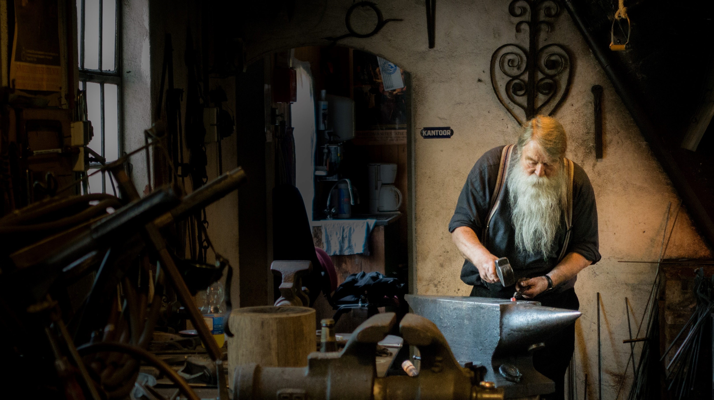

Slide 12
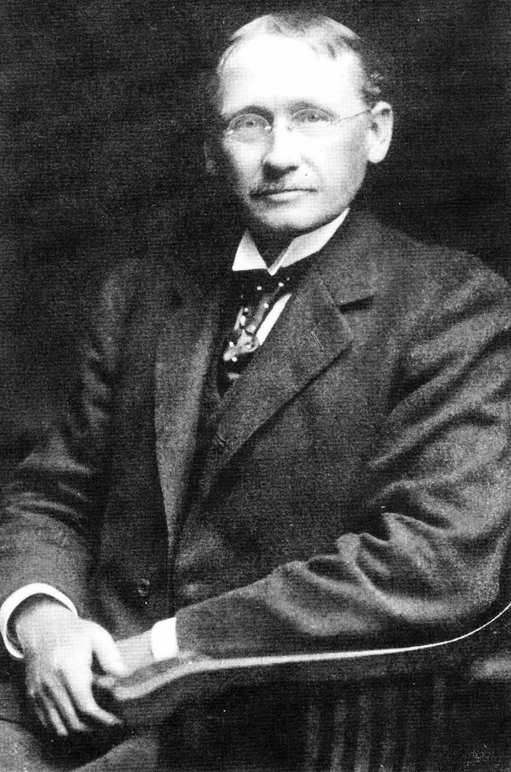
Ineffiziente Fertigung

Slide 13

Was können wir dagegen tun?
Diversifikation
Software Engineering

Slide 14
Grossprojekte

Slide 15
Entwicklung von IT-Projektmanagement Methoden und wichtige Einflussfaktoren
1975 - Software Factory & The Mythical Man Month
90s – V-Model
1994 – Design Patterns
2001 – Agile Manifesto
2002 - Scrum
1996 – Prince2 & PMBoK
70s - Wasserfallmodell
2000 – Extreme Programming
1997 – The Cathedral and the Bazaar
1991 – Linux Kernel

Slide 16
Entwicklung von IT-Projektmanagement Methoden und wichtige Einflussfaktoren
Top – Down
Open Source
Closed Source
Embrace Change
Bottom Up
Plan ahead
Distributed
Centralized

Slide 17
Wie gut sind wir?
46% der IT-Vorhaben haben zumindest teilweise nicht die Wünsche und Anforderungen der Auftraggeber erfüllt. Jedes fünfte Projekt ist ein Totalausfall. („Chaos Report“ der Standish Group 2006)
Nur knapp die Hälfte aller IT-Vorhaben der vergangenen drei Jahre war erfolgreich. Sie dauerten entweder länger als geplant, kosteten wesentlich mehr oder es kam am Ende ein anderes Ergebnis heraus. Andere Projekte mussten sogar abgebrochen werden, wobei in der Regel viel Geld in den Sand gesetzt wird. (Studie der Technischen Universität München)

Slide 18
Wie gut sind wir?
20% aller IT-Projekte werden abgebrochen; jedes zweite dauert länger oder wird teurer als geplant. Die Wahrscheinlichkeit des Scheiterns steigt mit der Dauer und Komplexität von Projekten. (Studie „Projekte mit Launch Management auf Kurs halten. Warum IT-Großprojekte häufig kentern und Projekterfolg kein Glücksspiel ist“, Roland Berger Strategy Consultants, 2008)
Die Erfolgsrate bei Projekten in den USA werden auf 34% geschätzt. Die Fehlschläge werden für die USA mit Kosten in der Höhe von 150 Milliarden Dollar pro Jahr beziffert. In der EU wird der Schaden mit 140 Milliarden jährlich in etwa gleichen Größenordnungen angenommen. (Standish Group)
Nur 16% der untersuchten IT-Projekte können als erfolgreich eingestuft werden. (Studie der Universität Oxford 2003)

Slide 19
Warum scheitern IT-Projekte?
Mangelndes Anforderungsmanagement
Ständige Veränderungen der Anforderungen (so genannte „moving targets“) und deren mangelhafte Dokumentation sind deutliche Risikotreiber in IT-Großprojekten.
Teamgröße und Projektdauer
Je größer das Projektteam und je länger das Projekt dauert, umso höher die Wahrscheinlichkeit des Scheiterns. Ab einer Teamgröße von 40 Personen sowie einer Projektlaufzeit von 2 Jahren steigt das Risiko, Schiffbruch zu erleiden, deutlich an. Wenn die Projektlaufzeit 3 Jahre übersteigt, liegt die Erfolgschance laut Statistik schon unter 20% (Quelle: Standish Group).

Slide 20
Bekannte Beispiele gescheiterter IT- Projekte
Helvetia setzt mit IT-Projekt 40 Millionen in den Sand
FISCUS ( 400 Millionen )
The Explosion of the Ariane 5 ( ~ 500 Millionen )
Elektronische Gesundheitskarte ( > 700 Millionen )
Toll-Collect ( 3.2 Mrd )

Slide 21
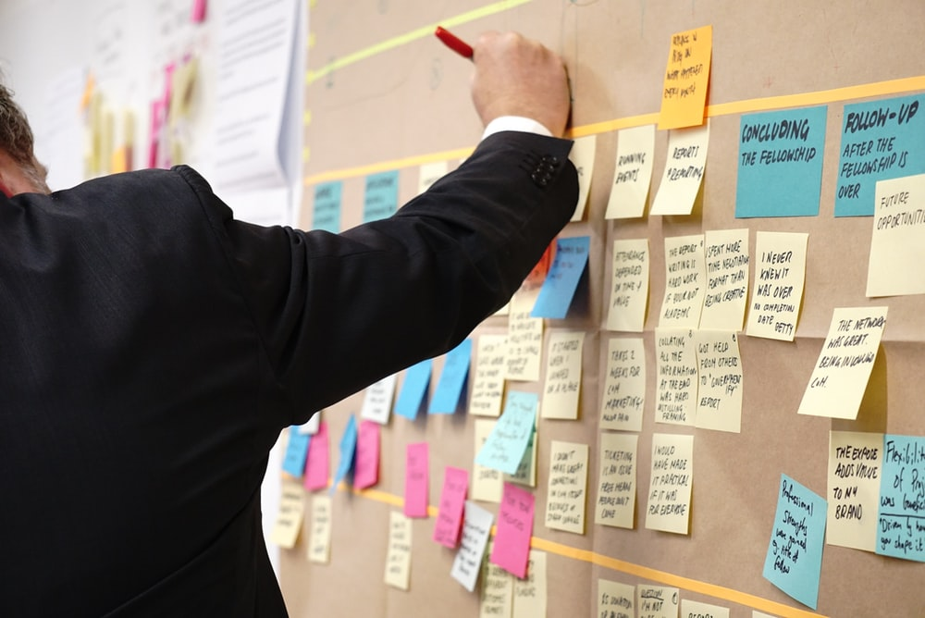
DevOps
Agilität ist die Grundlage

Slide 22


Muss man das Rad neu erfinden?
Notes:
Die Herausforderungen in der Software Industrie sind auf der einen Seite zwar speziell: auf der anderen Seite gibt es in der Geschichte viele Beispiele für erfolgreiche Automatisierungen und allerhöchste Qualität.
Wenn ihr an hohe Automatisierung und hohe Qualität denkt: Welche Branche könnte da ein Vorreiter gewesen sein?

Slide 23
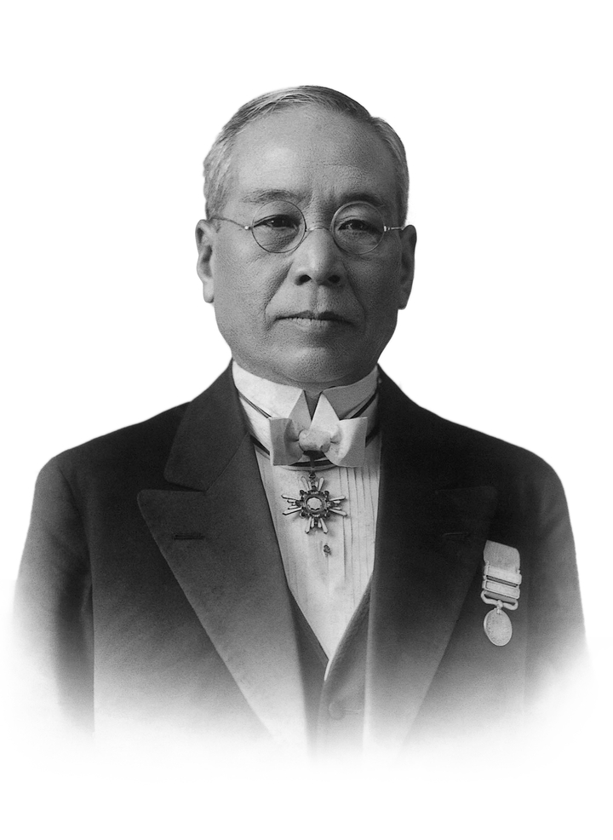
Toyota Motor Corporation
Toyoda Sakichi Anfang 1902: Automatisch stoppender Webstuhl
Jidoka → Im Falle eines Fadenrisses: Automatischer Stop
Sein Sohn Kiichiro Toyoda gründet 1937 die Toyota Motor Corporation
Selbe Ideen: anderer Anwendungsbereich
Just-In-Time
Jidoka → Stoppen des Bandes bei Fehlern
Toyoda Sakichi
Notes:
Erste Automatisierung bei Toyota: Reisst ein Faden, stoppt die Maschine automatisch → Weniger defekte Prokute
100% Kontrolle während der Produktion, nicht erst danach. Bei Fehlern kurzfristig langsamer (Produktionsstop), auf lange Sicht zahlt es sich aus.
Beispiel aus der IT: Automatisierte Unit Tests vs. manuelle Tests vs. Fehler bei Kunden.
Toyota: Mitarbeiter können das Band stoppen.

Slide 24

Das Toyota Production System (TPS)
Produktionsleiter Taiichi Ohno entwickelt das Toyota Production System (TPS) immer weiter
Höchste Qualität
Kurze Durchlaufzeit
Hohe Produktivität
Eliminierung von Verschwendung (waste)
Kontinuierliche Verbesserung (kaizen)
Notes:
Im Grunde alles Dinge die in der IT auch wichtig sind.
Vor allem das Thema Kontinuierliche Verbesserung zieht sich bei der Baloise durch alle Abteilungen.

Slide 25
Lean (Production)
Basierend auf dem Toyota Production System
Lean vs Buffered
“Triumpf of the Lean Production System” (Krafcik: MIT Sloan Management Review Volume 30, Number 1, 1988)
Management Prinzipien wichtiger als neueste Roboter Technologie
Höhere Qualität & Produktivität mit “Lean” anstelle von “Buffered” Prinzipien
Die Schlanke Produktion (Lean Production)
“The Machine That Changed The World: The Story of Lean Production” (Roos, Womach and Jones: Harper Perennial, 1991)
Untersuchung der Automobilindustrien verschiedener Länder am MIT
Lean Production geeignet für “Massenproduktion” ausserhalb der Automobilindustrie
Notes:
Studien am MIT zeigten: Nicht die Technik führte zu hoher Qualität sondern die Management Prinzipien: Mitarbeiter übernehmen Verantwortung, reichen Ideen ein, dürfen das Band stoppen.
Puffer sind teuer.
Key Findings: Lean ist der Massenproduktion auf Dauer überlegen. Und: Lean Prinzipien werden alle Industriezweige erobern und sind überall anwendbar.

Slide 26
Lean Management & Lean Thinking
Lean Management
“Lean Management: Grundlagen der Führung und Oragnisation industrieller Unternehmen” (Pfeiffer and Weiss: Erich Schmidt, 1992)
Transformation zu einer Führungsphilosophie
Lean Thinking
“Lean Thinking: Banish Waste and Create Wealth in Your Corporation” (Womach and Jones: Simon & Schuster, 1996)
Value → aus Kundensicht: Produkt zum richtigen Preis, zur richtigen Zeit am richtigen Ort
Value Stream → Schritte von Design über die Bestellung bis hin zur Auslieferung darstellen
Flow → kontinuierlicher Fluss: Reduktion von Schnitstellen, Automatisierung
Pull → Nur wenn etwas benötigt wird, wird es auch hergestellt
Perfection → Wird niemals erreicht, Mitarbeiter leben kontinuierliche Verbesserung
Notes:
15 Min sollten rum sein.
Den Kunden einbeziehen, eine Kundensicht einnehmen.
Alle Value Streams darstellen, alles was keinen Wert generiert stoppen.
James Womach und Daniel Jones: Nachfolgewerk zu «The machine that changed the world».

Slide 27
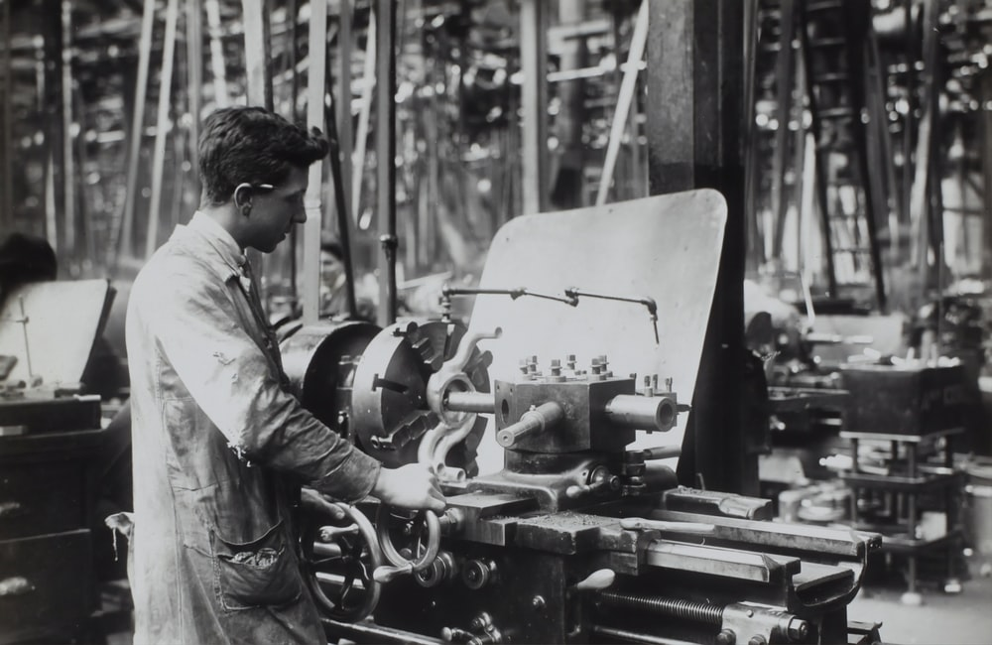

Von der Industrie in die Software Entwicklung
Notes:
Wir haben nun einige Prozesse, Best Practices und erfolgreiche Methoden aus der Industrie angesehen.
Welche Methoden wurden in den problematischen Projekten in der Software Entwicklung eingesetzt?

Slide 28
Klassische Softwareentwicklungsansätze
Analyse
Entwurf
Realisierung
Test
Wartung
Rational Unified Process (RUP)
V-Modell
Wasserfall
Hermes
Spiralmodell
Notes:
Analyse: Mit dem Kunden die Anforderungen besprechen und dokumentieren.
Entwurf: Eine erste Dokumentation der Software, Diagramme und Lösungsoptionen erstellen.
Realisierung: Die effektive Software Entwicklung.
Test: Abnahme Tests durch den Auftraggeber.
Wartung: Änderungen, Bugfixes, betrieb.
Eine Phase kann nur begonnen werden, wenn die vorherige Phase abgeschlossen ist.
Es gibt immer ein definiertes Set von Deliverables das nötig ist: Jeweils ein riesiger Stapel Papier.

Slide 29

Wasserfall als Beispiel
Klar definierter, einfacher, linearer Prozess
Einzelne Phasen werden vor Beginn einer erneuten Phase abgeschlossen
Ein Zeitpunkt zur Auslieferung kann geschätzt werden
Mit dem Lastenheft können Offerten eingeholt werden
Eine Kostenschätzung ist (theoretisch) möglich

Slide 30
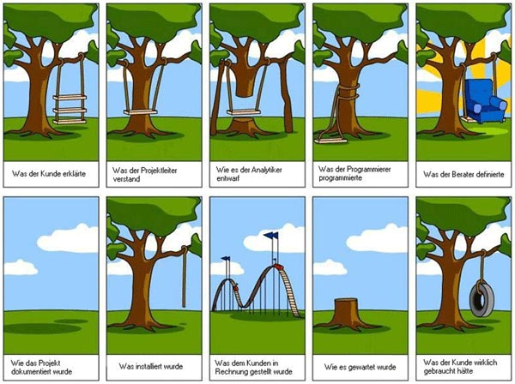
Probleme mit klassischen Ansätzen
Anforderungen können (werden) sich ändern
Wert wird erst am Ende des Projektes geschaffen
Abgrenzung der einzelnen Phasen ist nicht schwarz / weiss
Sehr spätes Feedback, sehr hohes Risiko bei dem ersten «Go-Live»
Aufwände und damit Kosten / Projektzeit werden so gut wie nie eingehalten

Slide 31
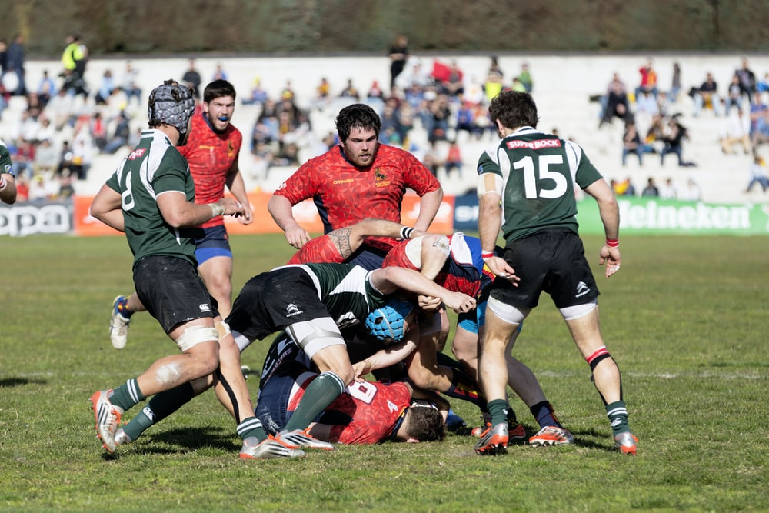
Scrum
Selbstorganisierte, kleine Teams erreichen ein gemeinsames Ziel → Gedränge im Rugby
Eine der ersten «agilen» Softwarenentwicklungsmethoden
Erste Formalisierung im Jahre 1993 durch Jeff Sutherland & Ken Schwaber: der Projektleiter wird zum Moderator
Der Scrum Guide dient als Grundlage: https://scrumguides.org/index.html
Notes:
30 Min sollten rum sein.
Scrum ist heute die bekannteste und am weitesten verbreitete Methode um Software in Teams zu entwickeln.

Slide 32
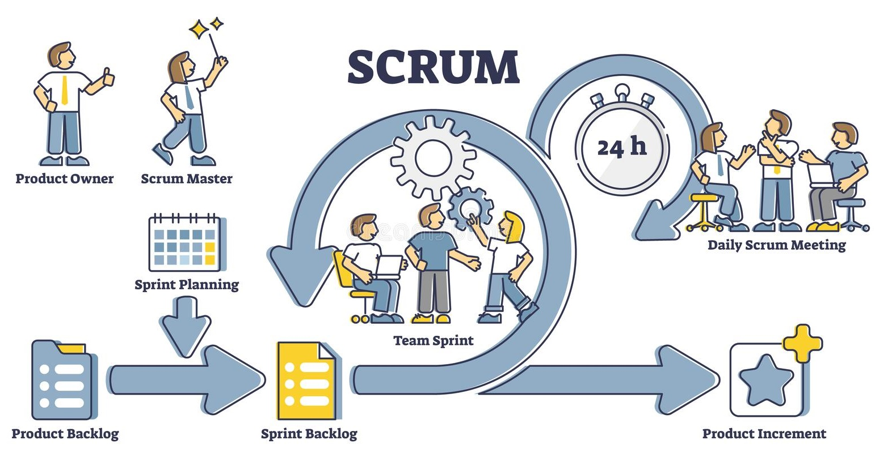
Der Scrum Prozess – in der Theorie
3 Rollen
Scrum Master
Product Owner
Developer
3 Artefakte
Product Backlog
Sprint Backlog
Increment
4 Events im Sprint
Sprint Planning
Daily Scrum
Sprint Review
Sprint Retrospective

Slide 33

Die Säulen und Werte in Scrum.
3 Säulen
Transparenz: Sichtbarkeit für alle.
Überprüfung: Häufig und regelmässig mit Events.
Anpassung: Prozesse schnell anpassen.
5 Werte
Commitment: Zielerreichung und Unterstützung.
Fokus: Auf die Sprintziele.
Offenheit: Über die Arbeit und Herausforderungen.
Respekt: Gegenseitig im Team.
Mut: das Richtige zu tun.
Notes:
Transparenz: Besucher können ans Review kommen, den aktuellen Stand sehen und Feedback geben. Das Backlog ist offen für Alle.
Überprüfung: Durch das Review und den Einbezug der Stakeholder.
Anpassung: Alle 2 Wochen kann für den kommenden Sprint neu geplant werden. Feedback kann einfliessen. Retrospektiven um Dinge anzupassen.

Slide 34
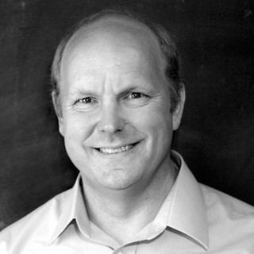
Extreme Programming (XP)
Eine der ersten «agilen» Softwarenentwicklungsmethoden
Teilweise «extreme» Praktiken
Pair Programming
Test Driven Development
Collective Code Ownership
Planning Game / Poker
«Extreme Programming Explained – Embrace Change» (Beck: Aw Professional, 1999)
Kent Beck
Notes:
XP ist wie Scrum eine der frühen agilen Methode.
Einige Praktiken klangen damals extrem, man konnte sich diese Dinge kaum im Alltag vorstellen.
Wer soll dafür bezahlen?
Planning Poker bei der Arbeit?
2 Entwickler an einem Rechner?
Der Code gehört allen?
Ich schreibe einen Test vor dem programm?

Slide 35
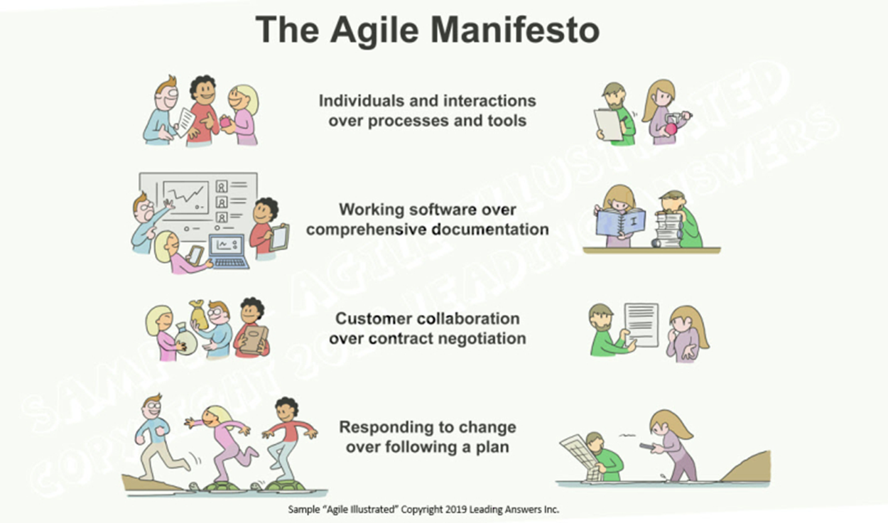
Agile Manifesto
Februar 2001: Formuliert durch 17 Erstunterzeichner
Darunter die Begründer von Extreme Programming und Scrum
Auch die je als zweites genannten Werte sind wichtig: Aber die ersten sind wichtiger
Geburt der Bezeichnung «agil», anstelle von leichtgewichtig (lightweight)
Anstelle von Software: eher Solution → das Agile Manifesto ist in vielen Bereichen anwendbar
Notes:
45 Minuten nach der Slide sollten rumsein. PAUSE.

Slide 36
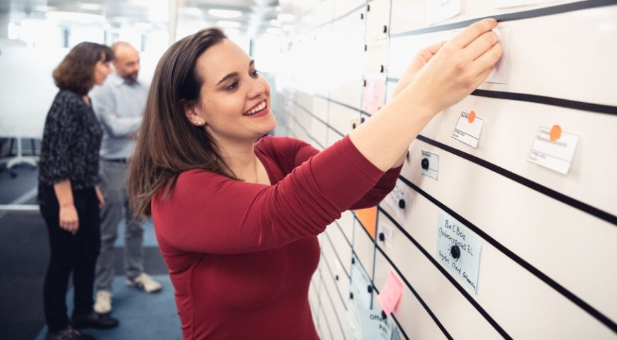
Agilität bei der Baloise – aus der Praxis
Zahlen und Fakten
27 Scrum Teams in der IT Schweiz
Nutzung von Scrum seit mehr als 10 Jahren
Zusätzlich zu Entwicklern oftmals auch Tester / Business Engineers im Team
Agiles Arbeiten ist eine Erfolgsgeschichte bei der Baloise
Notes:
Wie ist ein Team aufgebaut bei der baloise? PO, SM etc.
Wie gross?
Was haben wir für Büros?

Slide 37


Agilität bei der Baloise – aus der Praxis
Die Teams leben die Agilität.
Notes:
Eigene Geschichten erzählen:
Von der Uni, Kreativitätstechniken.
10 Leute im Raum die bunte Zettel aufhängen? Da kann ich nur drüber lachen.
Was soll das denn? Das braucht doch kein Mensch? Ich will lieber wieder eine Software Vorlesung besuchen.
-> Das meiste aus dem Studium was ich heute noch genauso anwende sind die Kreativitätstechniken.
Agiles Arbeiten: Wer bezahlt bitte 2 Leute an einem Rechner?

Slide 38
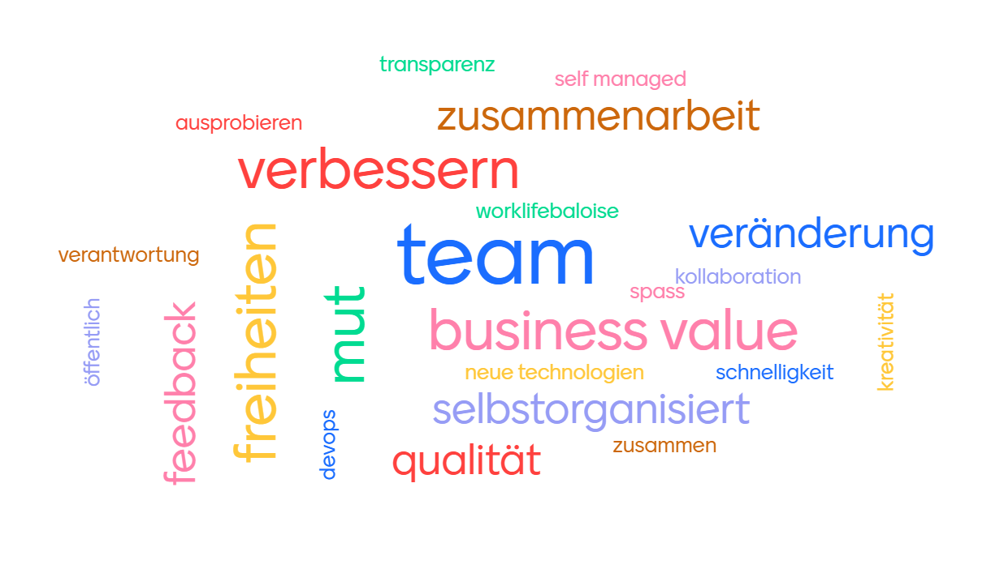
Agiles Arbeiten bei der Baloise
Notes:
Ich habe meine Team Mitglieder gebeten einige Worte in den Raum zu werfen, was ihnen bei «Agiles Arbeiten bei der Baloise» in den Sinn kommt.

Slide 39
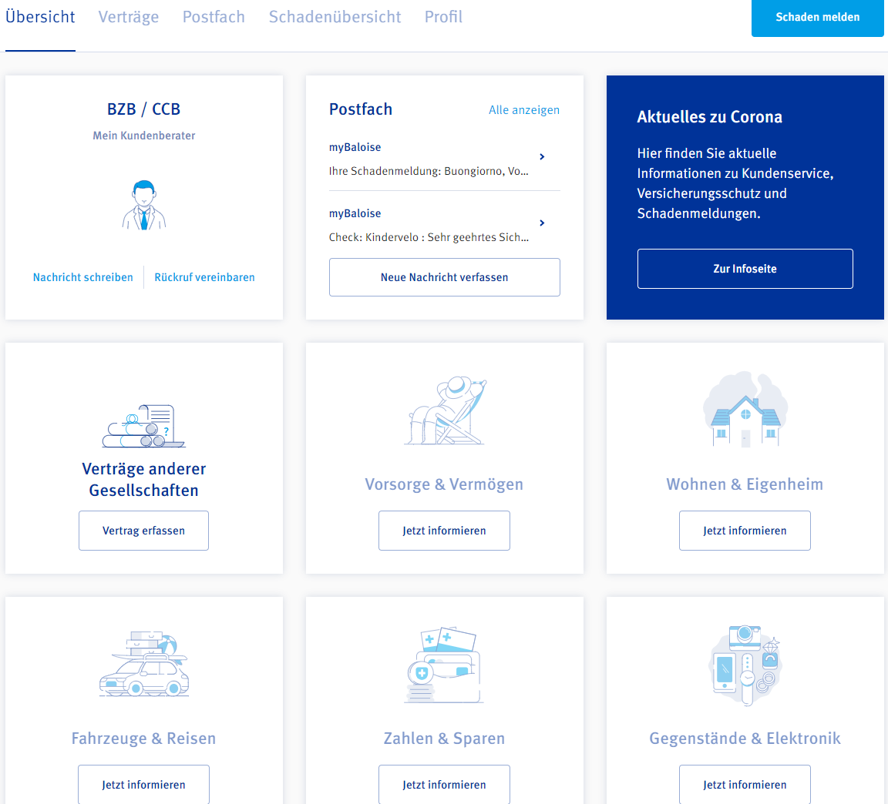
Eine Applikation / Software bei der Baloise
Bausteine am Beispiel Kundenportal
Anzeige der Daten → User Interface (UI)
JavaScript, HTML, CSS
Bereitstellung der Daten → Backend
Java, REST Services
Speicherung der Daten → Datenbank
SQL
Bezug von Daten anderer System
Java, SOAP Webservices
Viele Technologien, wie viele Teams braucht es?
Notes:
Wir haben nun über agiles Arbeiten gesprochen, über die selbstorganisierten Teams. Nun wie sieht das in der Praxis aus wenn man eine Software Entwickelt?
Welche Skills braucht es? Wie viele Teams braucht es?

Slide 40
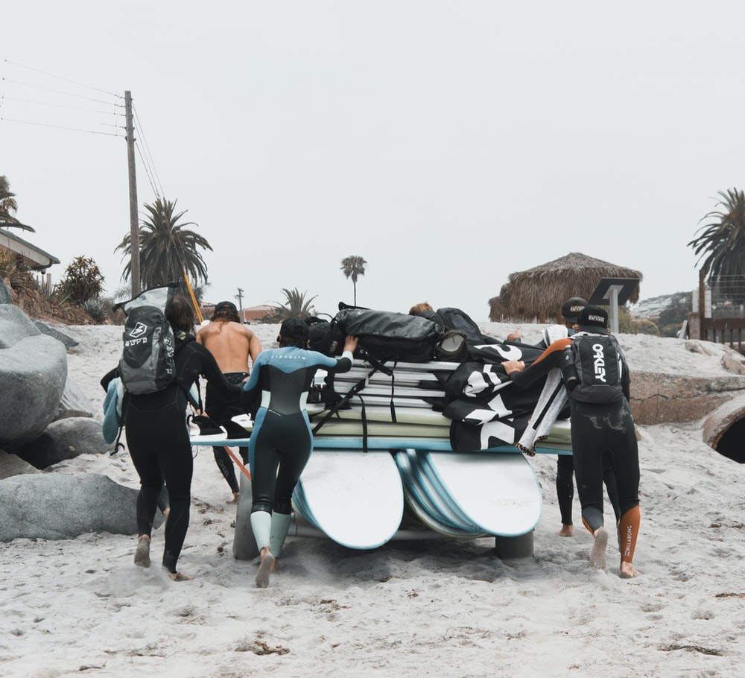
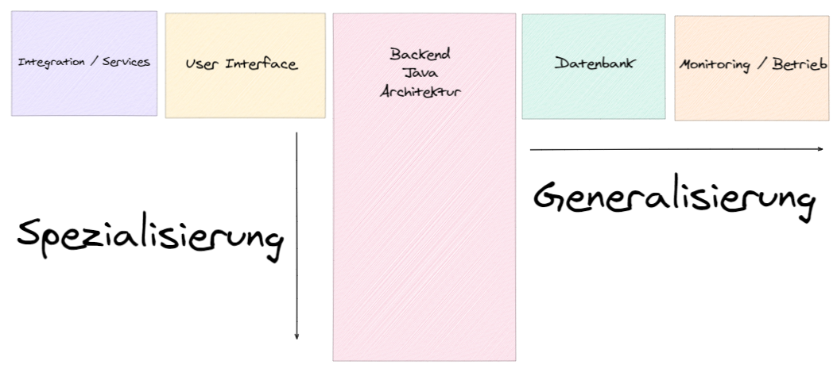
Ein Scrum Team bei der Baloise
Ein Team soll(te) in der Lage seine alle Funktionen selbstständig umzusetzen.
Krossfunktionale, interdisziplinäre Teams
«T-Shaping» der Mitarbeitenden
Generalisierte Spezialisten
Notes:
75 min inkl. Pause
Jedes Team sollte selbständig Wert ausliefern können.
Natürlich gibt es Abhängigkeiten, Entkopplung ist aber immens wichtig.
Ausbildung ist massiv wichtig. Auch das Wissen, dass man nicht alles weiss.

Slide 41

Warum krossfunktionale Teams wichtig sind
Recap: Ein Team soll(te) in der Lage seine alle Funktionen selbstständig umzusetzen.
«Scrum Teams sind interdisziplinär, d h. die Mitglieder verfügen über alle Fähigkeiten, die erforderlich sind, um in jedem Sprint Wert zu schaffen.» (Schwaber, Sutherland: Scrum Guide, 2020)
Time to market ist sehr herausfordernd mit vielen Abhängigkeiten → Tickets & Wartezeiten
Die Planung ist wesentlich einfacher
Klare Aufgabenverteilung und besseres Verantwortungsbewusstsein
Notes:
Time to market ist in der heutigen Zeit massiv wichtig.
Siehe bspw. Pandemie Versicherung. Versicherung für eine Apple Watch.

Slide 42

DevOps
Agilität löst nicht alle Herausforderungen
Notes:
Agile Teams sind etwas tolles. Sie erlauben uns viele der Herausforderungen zu lösen. Aber nicht alle.

Slide 43

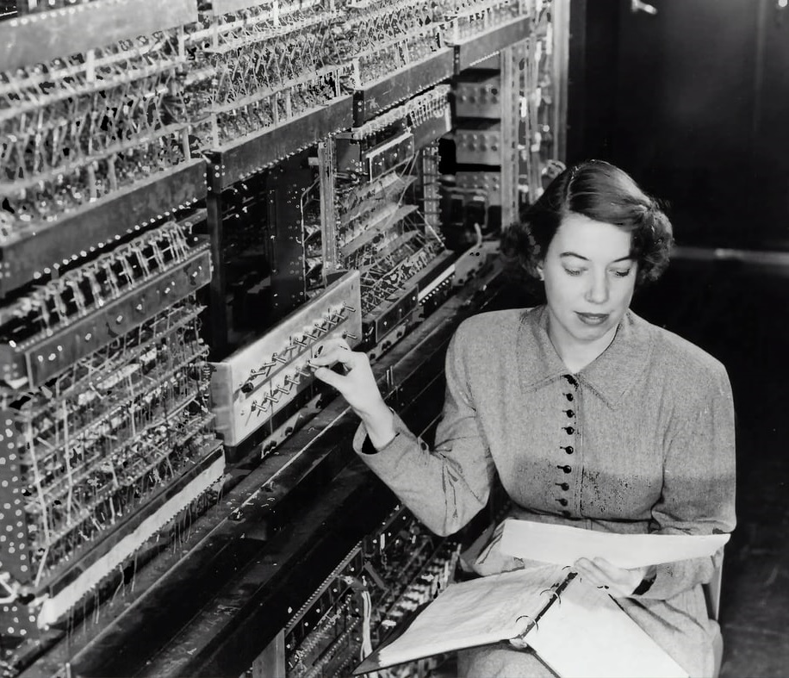
Weitere Abhängigkeiten: Operations
Notes:
Oftmals wird die Software zwar durch ein Team entwickelt, die Hardware und je nachdem auch der Betrieb hinterher, wird durch andere Teams / Abteilungen / Firmen sichergestellt.

Slide 44
Zum Glück kenne ich das System seit 10 Jahren. Jetzt bloss nichts falsch machen.
Weitere Abhängigkeiten: Operations
… haben wir soeben implementiert. In 15 Minuten könnt ihr es nutzen.
Notes:
Zwischen der Entwicklung und dem Betrieb gibt es allerdings einen Zielkonflikt:
Die Entwicklung will oftmals das neuste nutzen, schnell Features ausliefern.
Der Betrieb ist allerdings auf Stabilität aus: Alle Änderungen sind prinzipiell gefährlich, alles muss genaustens getestet und dokumentiert sein.

Slide 45
Operations bei der Baloise bis vor einigen Jahren
Teilweise wird die Software selbst, nach Fertigstellung, durch ein “Betriebs”-Team betrieben
Teams haben viele Abhängigkeiten zu den Infrastruktur-Teams
Bestellung / Änderung von Servern
Bestellung / Änderung von Datenbanken
Änderungen an Firewalls
Anpassungen an den Entwicklungstools
Lange Wartezeiten, viele Tickets → schlechte Time-to-market, schwierige Planung
Teams arbeiten in der IT Schweiz agil, aber: die Grenzen zur Infrastruktur und zu den Fachbereichen begünstigen Silodenken und machen das selbstständige Liefern von neuen Funktionen schwierig bis fast unmöglich
Wo sind die interdisziplinären Teams geblieben?
Notes:
90 min inkl. Pause.
Bei der baloise 2015 – min 2 wochen
2020 – 2 min

Slide 46
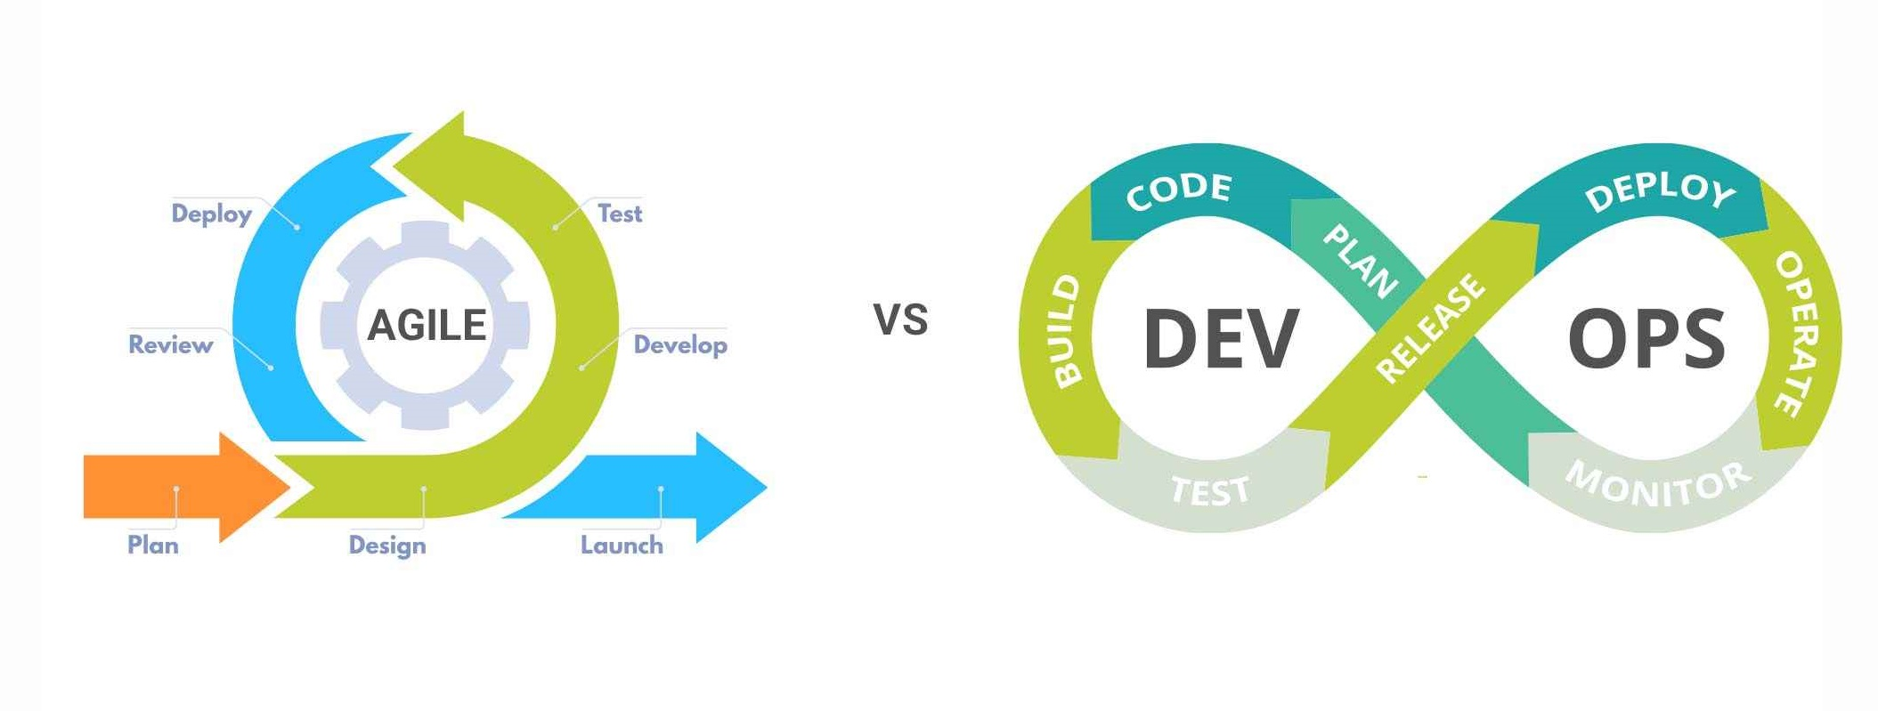
&
DevOps Teams als Lösung! Neben der Entwicklung wird der komplette Betrieb Bestandteil vom Team.
Die Entwicklung ist mittlerweile hoch automatisiert, wie gehen wir mit dem eher «langsamen» Betrieb um?
Notes:
Die beiden Welten sollen zusammen wachsen. Wenn wir zurückdenken an T-Shaping, hat das auch Auswirkungen auf die Ausbildung / das Skilling der Team Mitglieder

Slide 47
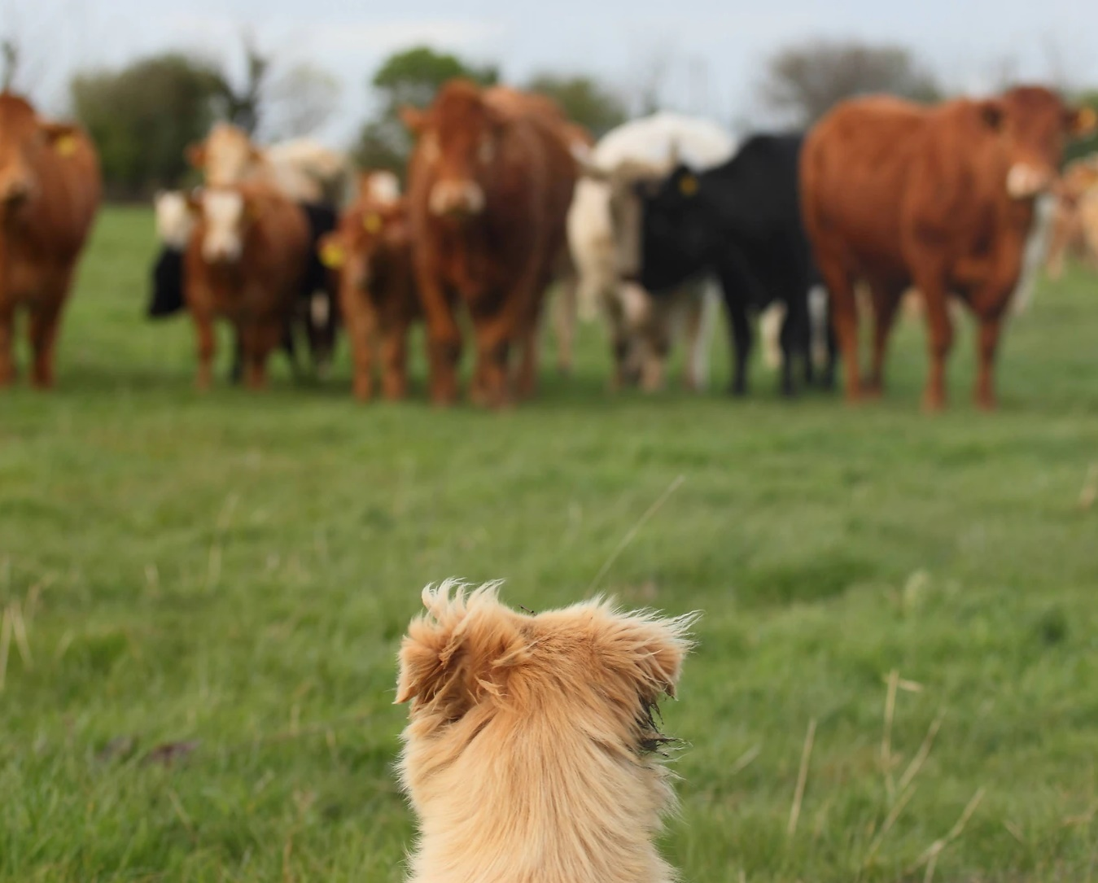
Standardisierung & Automatisierung
Pet vs Cattle
Service Model (CERN Data Centre Evolution: McCance, 2012)
«Pets are given names like voyager.cern.ch
They are unique, lovingly hand raised and cared for
When they get ill, you nurse them back to health
Cattle are given numbers like vm0042.cern.ch»
They are almost identical to other cattle
When they get ill, you get another one»
Notes:
In der Vergangenheit waren die Server bei der Baloise alle handgepflegt.
Es gab Seitenlange Anleitungen wie man den Server aufsetzt, was man wohin kopieren muss, welche Software installiert sein muss etc.
Wenn etwas schief läuft, musste ein Mitarbeiter den Fehler suchen und versuchen diesen zu beheben.
Wollte man einen zusätzlichen Server: Die ganze manuelle Anleitung musste durchgegangen werden. Und meistens war sie nicht aktuell.

Slide 48

Standardisierung & Automatisierung
Probleme mit Haustier-Infrastruktur
Nicht reproduzierbar
Fehlende Nachvollziehbarkeit
Hohe Aufwände für die Pflege
Lange Wartezeit bis die Infrastruktur bereit steht
Ausführliche Dokumentation notwendig und veraltet
Problem mit der Skalierbarkeit: Manuelle Schritte für Tausende von Servern...
Notes:
Früher hatten wir einen Server für die ganze Firma: Den Host.
Dann hatten wir einen Server pro Team / Abteilung.
Heute haben wir tausende Server. Und es werden minütlich mehr, sogar automatisiert basierend auf dem Load / Traffic.

Slide 49
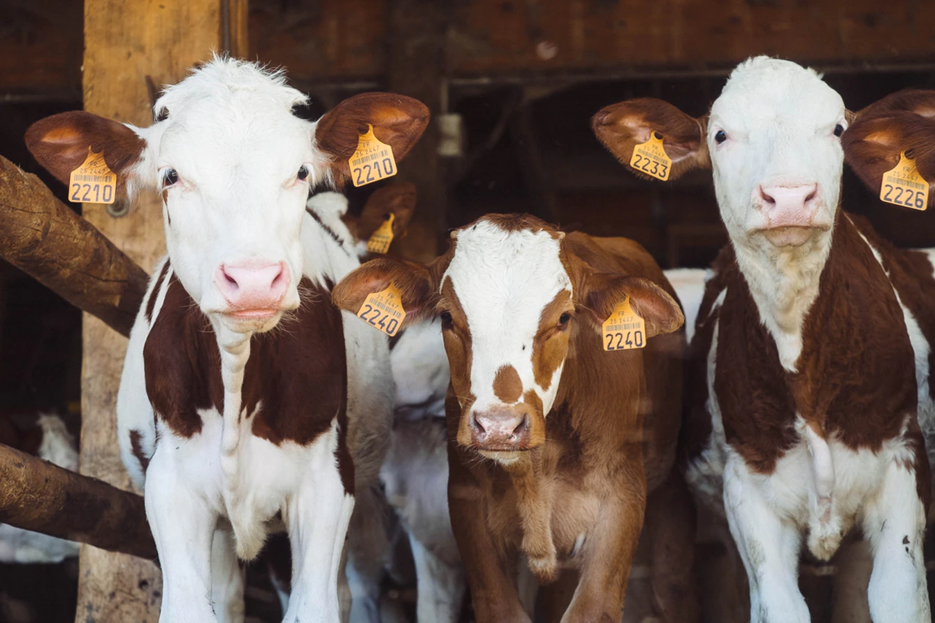
Standardisierung & Automatisierung
Cattle: Infrastructure as Code
Automatisiertes zur Verfügung stellen von Infrastruktur
Jegliche Änderungen werden über Code vollzogen
Keine manuellen Eingriffe
SelfService möglich für Teams: keine Tickets, kein Warten
Plattformen werden zentral zur Verfügung gestellt, Anfragen automatisch ausgeführt
Notes:
Anstelle von Handpflege in den Teams: Alles wird automatisiert.
Zentrale Operations Teams stellen Plattformen zur Verfügung, die Teams können sich bedienen.

Slide 50
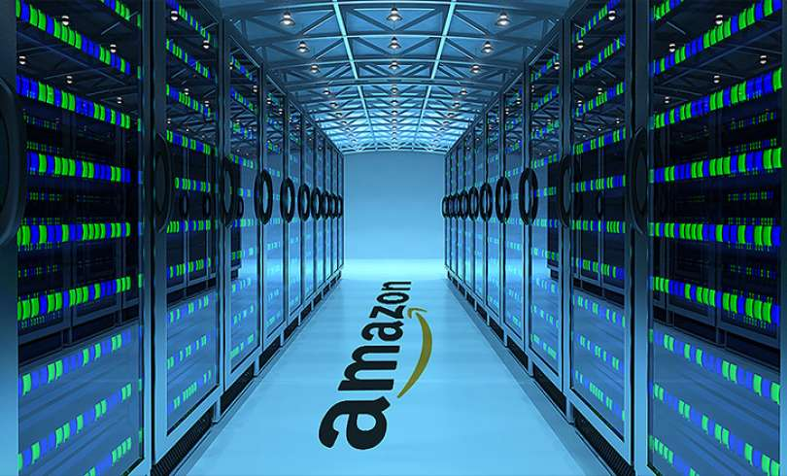
DevOps und Cloud: Grenzen der Skalierung
Automatisierung im eigenen Datacenter ist limitiert
Die Hardware (und die Fläche im Datacenter) unterliegen physikalischen Grenzen
Skalieren bedeutet auch: Kosten sparen wenn man Dinge nicht / weniger benötigt
Im eigenen Datacenter sind die Server bezahlt
Fixkosten fallen immer an
Die Cloud als Lösung für das Skalierungsproblem
Grosse Cloudanbieter: Amazon AWS, Google Cloud, Microsoft Azure, Alibaba Cloud, IBM Cloud
Notes:
Dieser Automatisierung sind Grenzen gesetzt: Wir müssen in unserem Datacenter mehr und mehr Server kaufen. Wir können nicht mehr Server nutzen als wir besitzen.
Wir können aber auch nicht weniger Server bezahlen als wir brauchen → Eh-Da-Kosten.

Slide 51
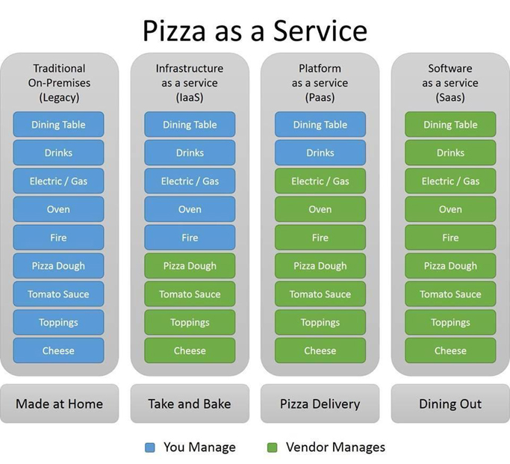
Service Modelle in der Cloud
Neben der reinen Infrastruktur können ganze Plattformen oder komplette Services bezogen werden
Beispiel E-Mail:
On-premise: Ein Mail Server läuft auf Hardware im eigenen Rechenzentrum
Infrastructure as a service: Die Hardware für den Mail Server wird zur Verfügung gestellt
Platform as a service: Ein Mail Server ohne Konfiguration wird zur Verfügung gestellt
Software as a service: Ein kompletter Mail Dienst (zB Gmail) wird zur Verfügung gestellt

Slide 52

Hat das Warten nun ein Ende?
Teams können losgelöst voneinander Funktionen ausliefern
Alle Fähigkeiten dafür sind im Team integriert
IT-Teams warten auf Fachbereichs / Business Mitarbeiter
Fachbereiche warten auf die Lieferung von IT Teams
Müssen wir den Schnitt unserer Teams noch einmal überdenken?
Notes:
Können wir nun in Sekunden ausliefern? Neue Services anbieten? Die Welt erobern? Thoeretisch ja, aber: IT ist ein Business Enabler. Der Auftraggeber muss mitspielen.
Kurz vor Ende, Pause dann Matthias.

Slide 53


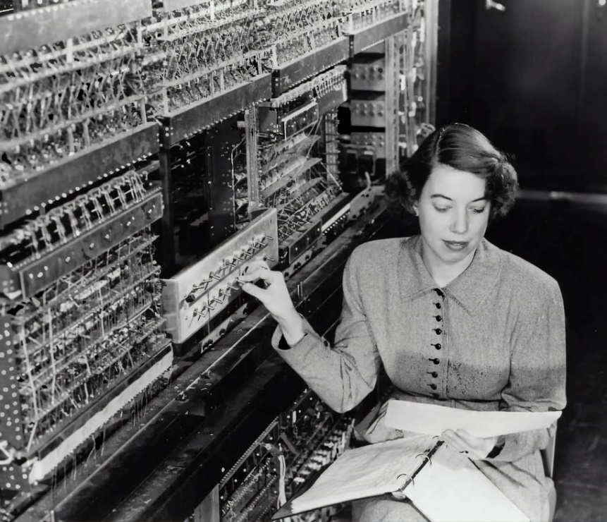
BizDevOps
Von der IT zurück ins Business: Cross Funktional weiter gedacht.

Slide 54

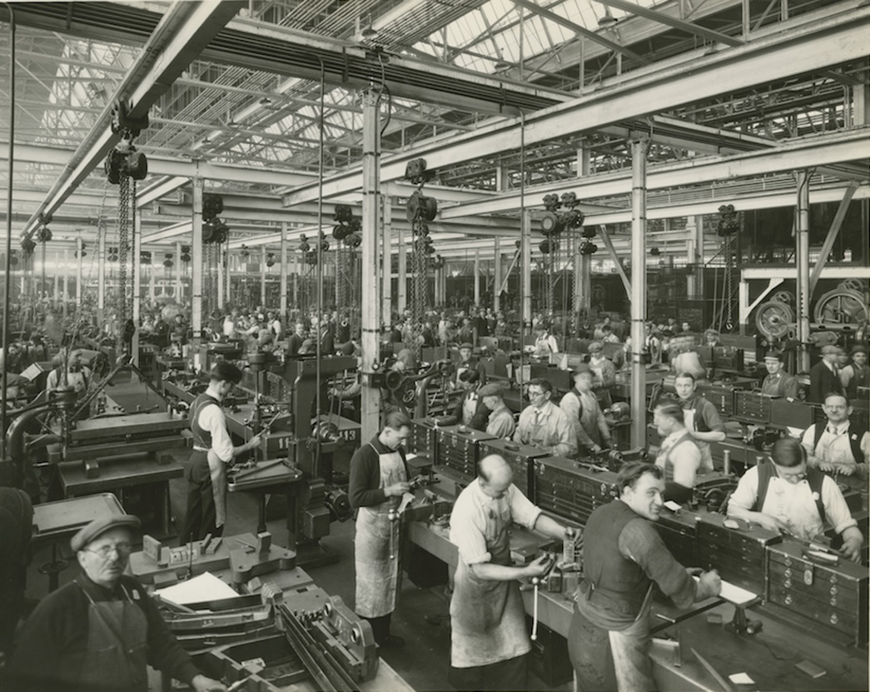
Wieso das Erfolgsmodell Taylor rückgängig machen?

Slide 55
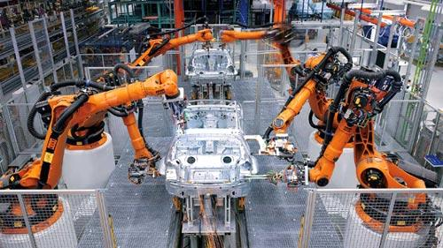
Wieso das Erfolgsmodell Taylor rückgängig machen?

Slide 56




BizDevOps Teams are Fully Responsible For the lifetime of their product or service. From customer needs to customer satisfaction – end to end.
☺ Happy Customer ☺
satisfaction
need
BIZ DEV OPS
Team
BIZ DEV OPS
Team
BIZ DEV OPS
Team
BIZ DEV OPS
Team
Empathy
Baloise
…
&
Automation
API
Provider
Resilient OPS-OPS (cloud, containers, …)

Slide 57
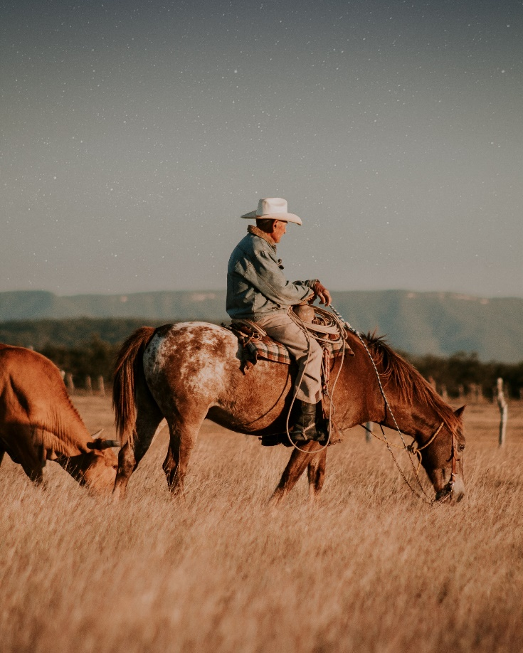

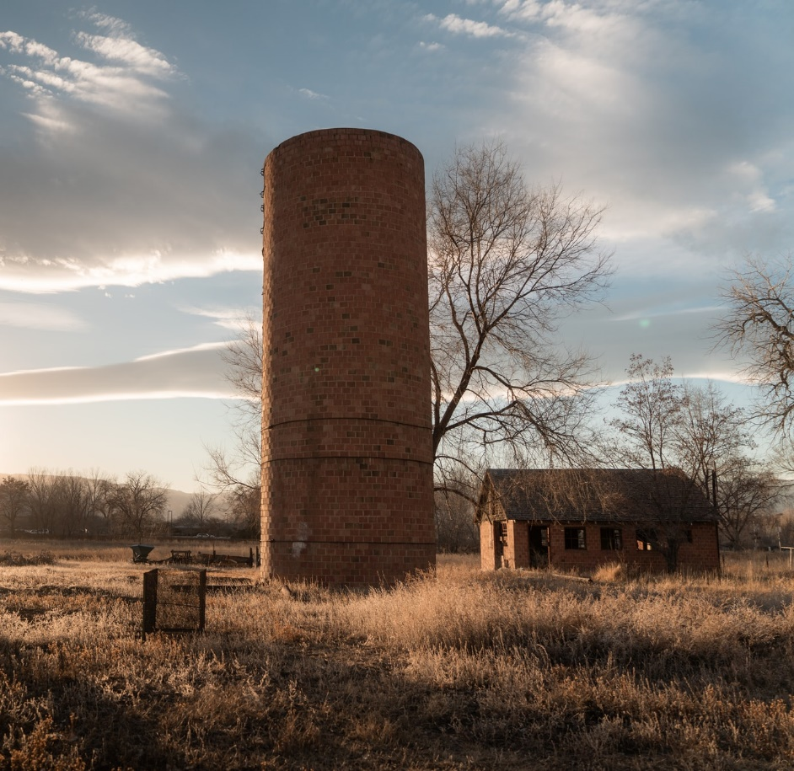
Teamwork – lonesome hero / feed them to pizzas / silo
Notes:
Eberhard stahl : das beste team ist der lonesome hero

Slide 58

Conways Law
“Any organization that designs a system […] will produce a design whose structure is a copy of the organization's communication structure.” Melvin E. Conway, 1967

Slide 59
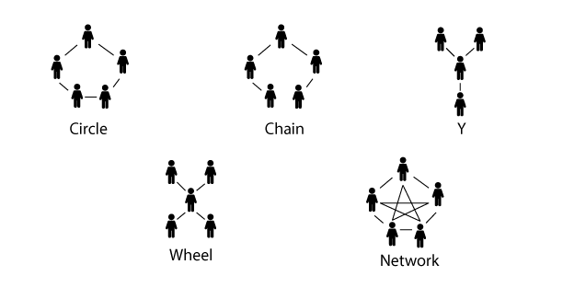
Conways Law
“Any organization that designs a system […] will produce a design whose structure is a copy of the organization's communication structure.” Melvin E. Conway, 1967
Notes:
https://www.businesstopia.net/communication/communication-patterns

Slide 60
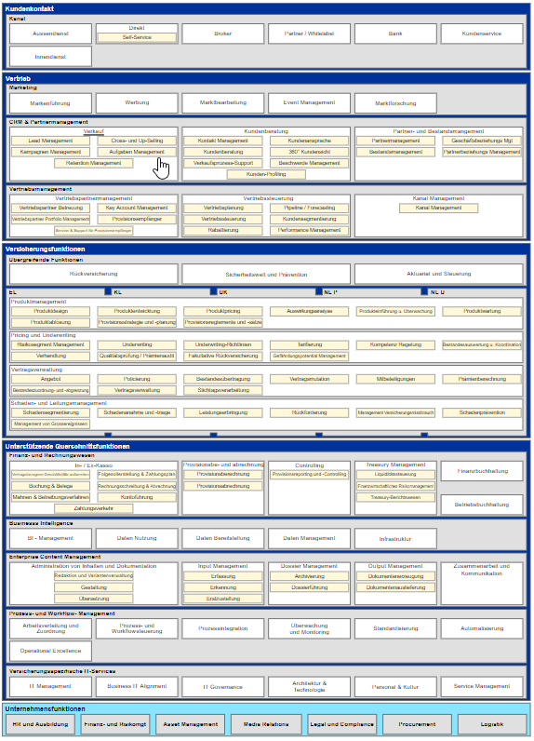
Business <> IT alignment
Fähigkeitenmodell
Shadow IT
Business <> IT integration

Slide 61
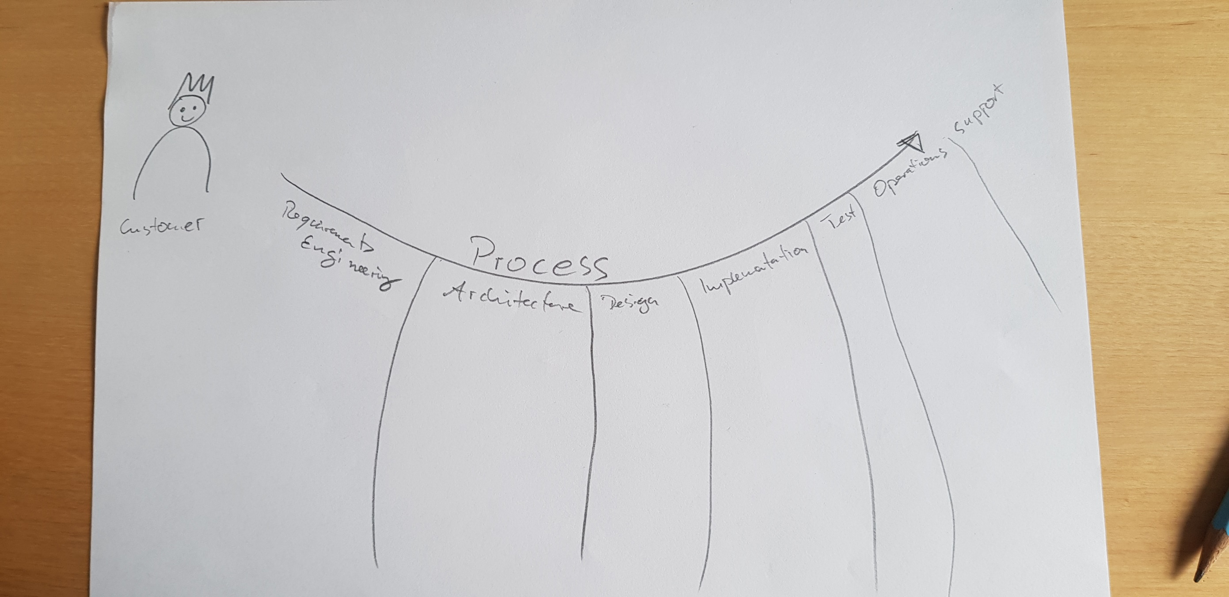

Slide 62
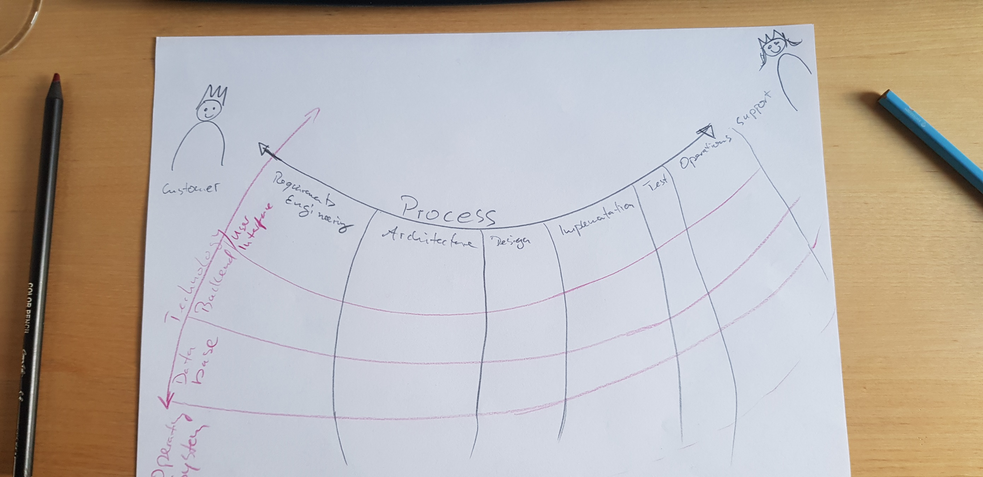

Slide 63
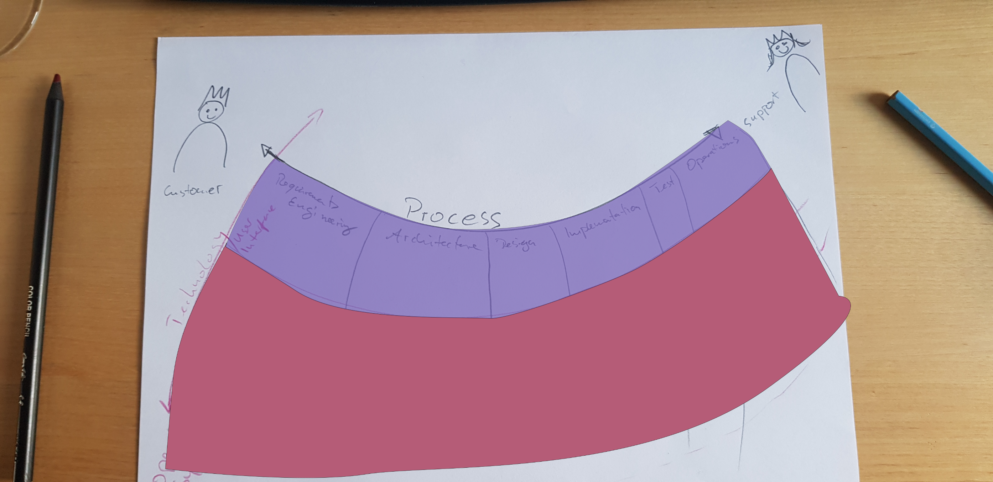

Slide 64
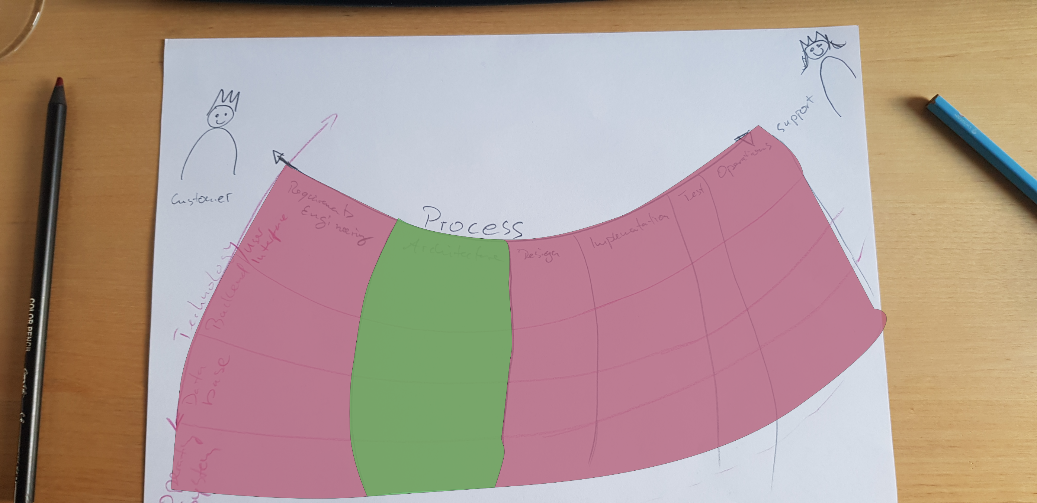

Slide 65
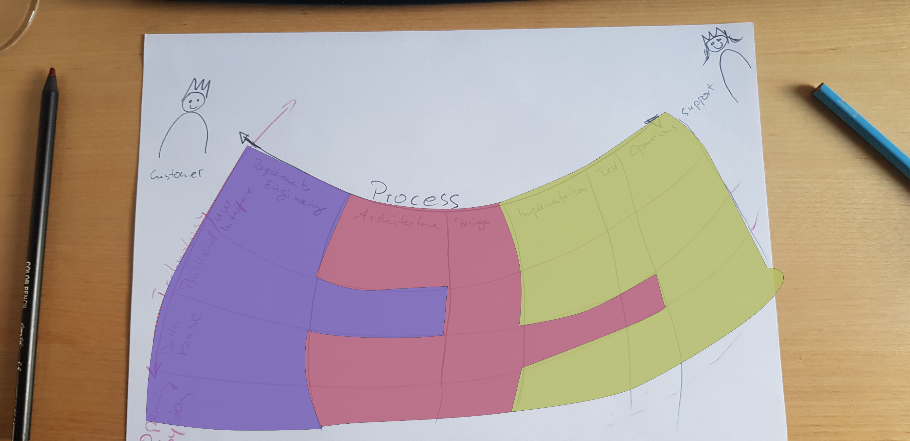

Slide 66






Slide 67






Slide 68


Slide 69
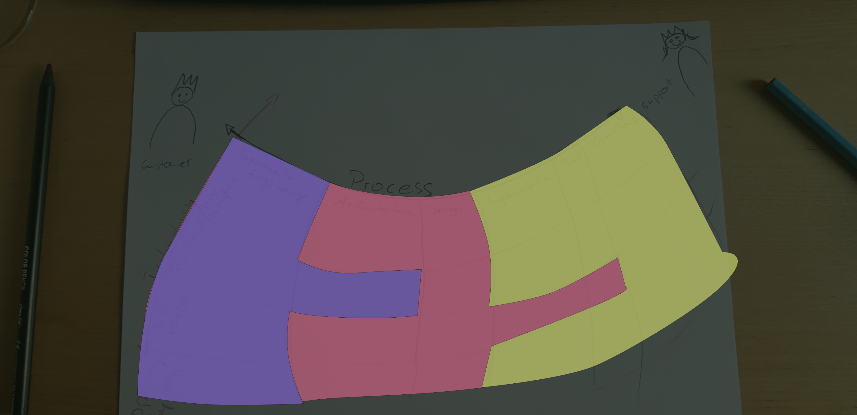

Slide 70
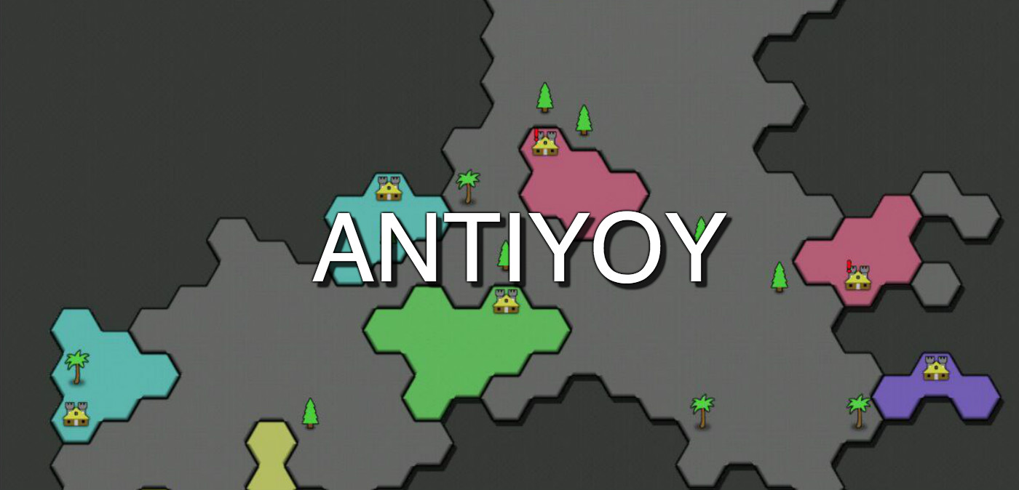

Slide 71
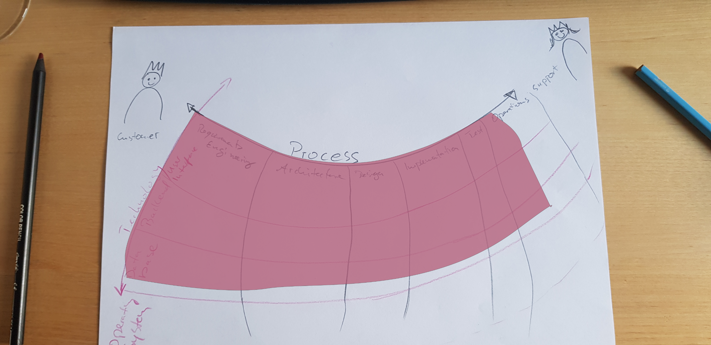
Agile cross functional development team

Slide 72
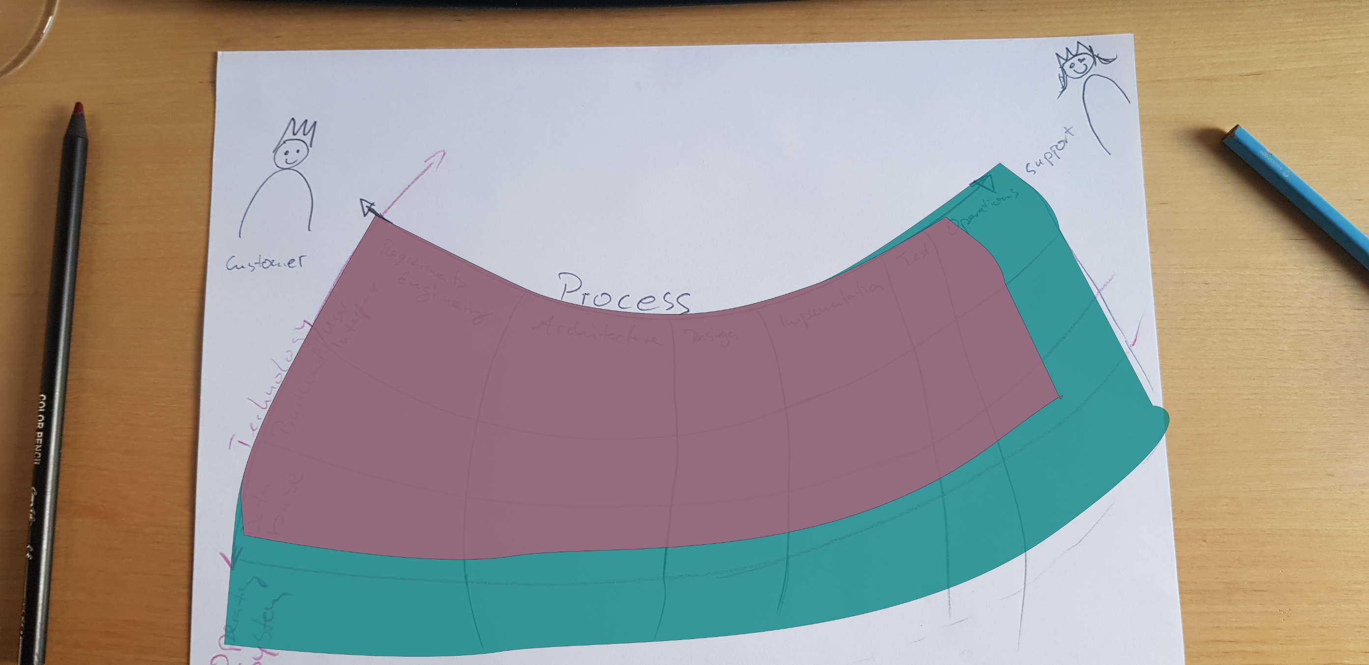
Agile cross functional DevOps team

Slide 73

Agile cross functional DevOps team

Slide 74
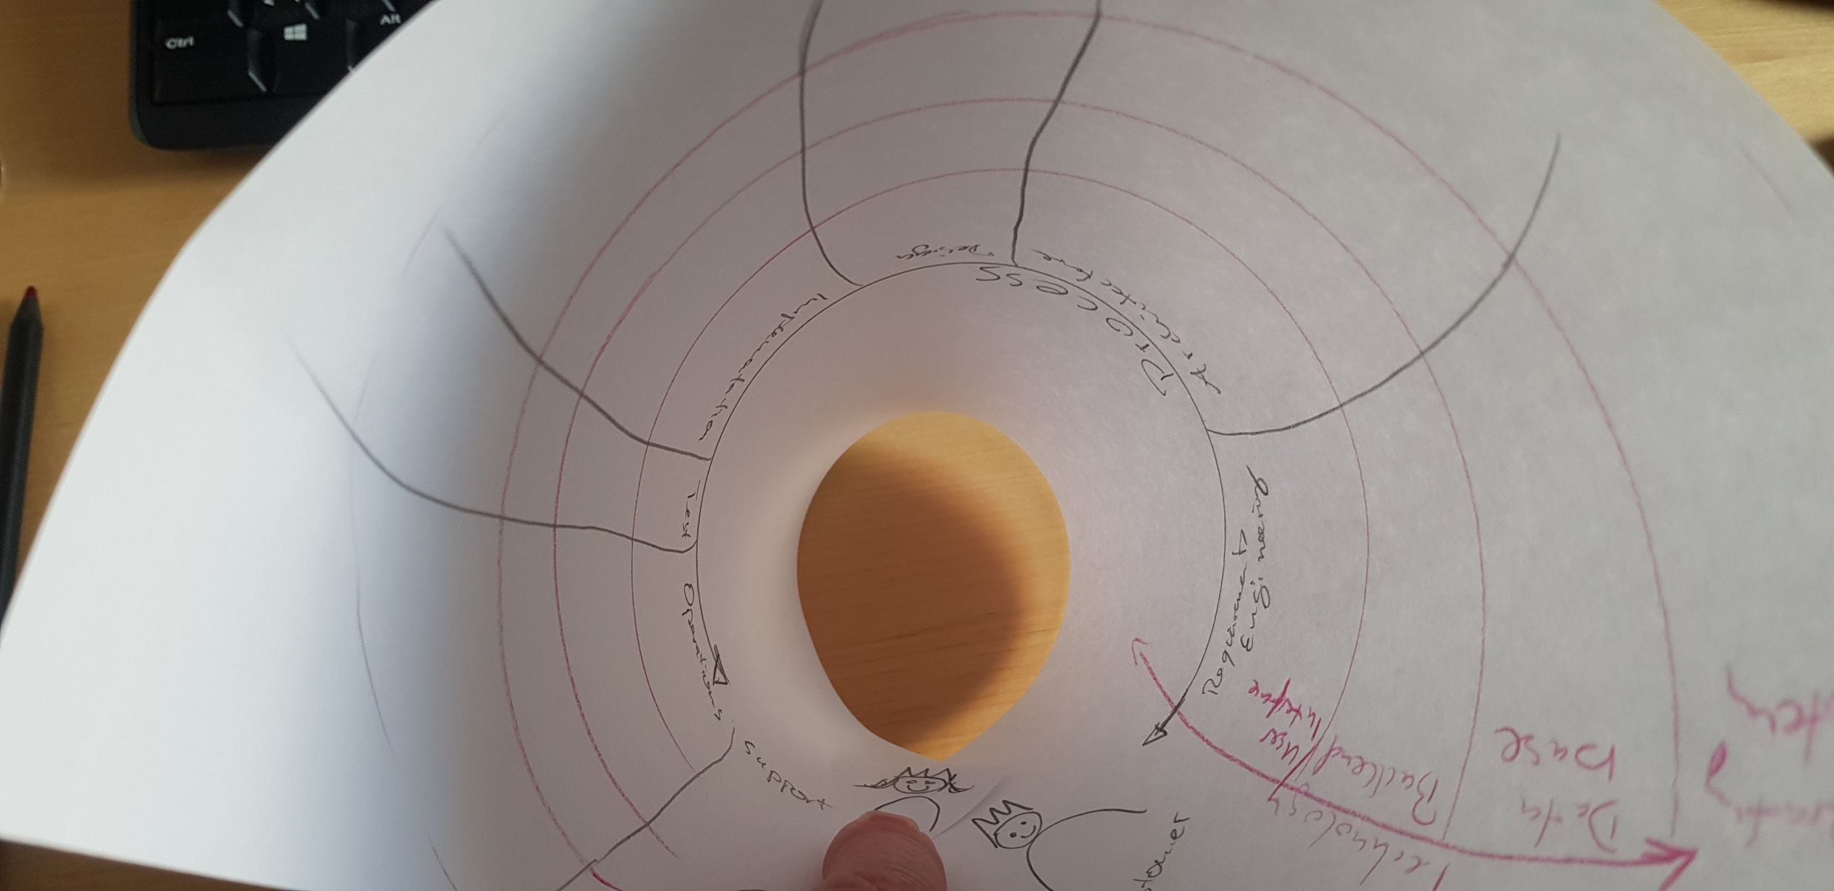

Agile cross functional BizDevOps team

Slide 75
IT is a skill within a team, not an organisation

Slide 76
Tasks & skills
Roles & responsibilities
Do we need to do it now?
Who can learn how to do it?
Who can do it?
Who must do it?
Who is guilty in case of failure?

Slide 77
Wrap Up

Slide 78
Kurze Geschichte des Scheiterns
Äussere Einflussfaktoren auf Softwareentwicklung
Disruptive Innovation
Höhere Gewalt
Effizienzsteigerung in der Fertigung

Slide 79
Kurze Geschichte des Scheiterns
Typische Gründe für das Scheitern von IT-Projekten
Mangelndes Anforderugsmanagement
Hohe Komplexität
Lange Projektdauer
Grosse Teams

Slide 80
Agilität
Einflussfaktoren aus der Geschichte
Toyota Production System
Lean
Probleme Klassischer Projekte

Slide 81
Agilität
SCRUM
3 Rollen
3 Artefakte
4 Events im Sprint

Slide 82
Agilität
Agile Manifesto
… over processes and tools
… over comprehensive documentation
… over contract negotiation
… over following a plan
Detailed cost planning Working software
Responding to change Elected project managers
Customer collaboration
Individuals interactions

Slide 83
DevOps
Spannungsfeld zwischen Development und Operations : Veränderung vs Stabilität
Herausforderungen vor DevOps ( bei der Baloise )
viele Abhängigkeiten
lange Wartezeiten
schlechte Planbarkeit
Silodenken

Slide 84
DevOps
Woran erkennen wir Infrastructure as Code?
Manuelle änderungen nur am Code, nicht am laufenden System
Automatisiertes zur Verfügung stellen von Infrastruktur
Self Service für Teams

Slide 85
BizDevOps
Das Team als natürliches Silo
Conways Law
Teams skalieren nicht
Business – IT – Alignment
From Roles & responsibilities to Tasks & Skills

Slide 86

Vielen Dank für Euer Interesse!

Slide 87
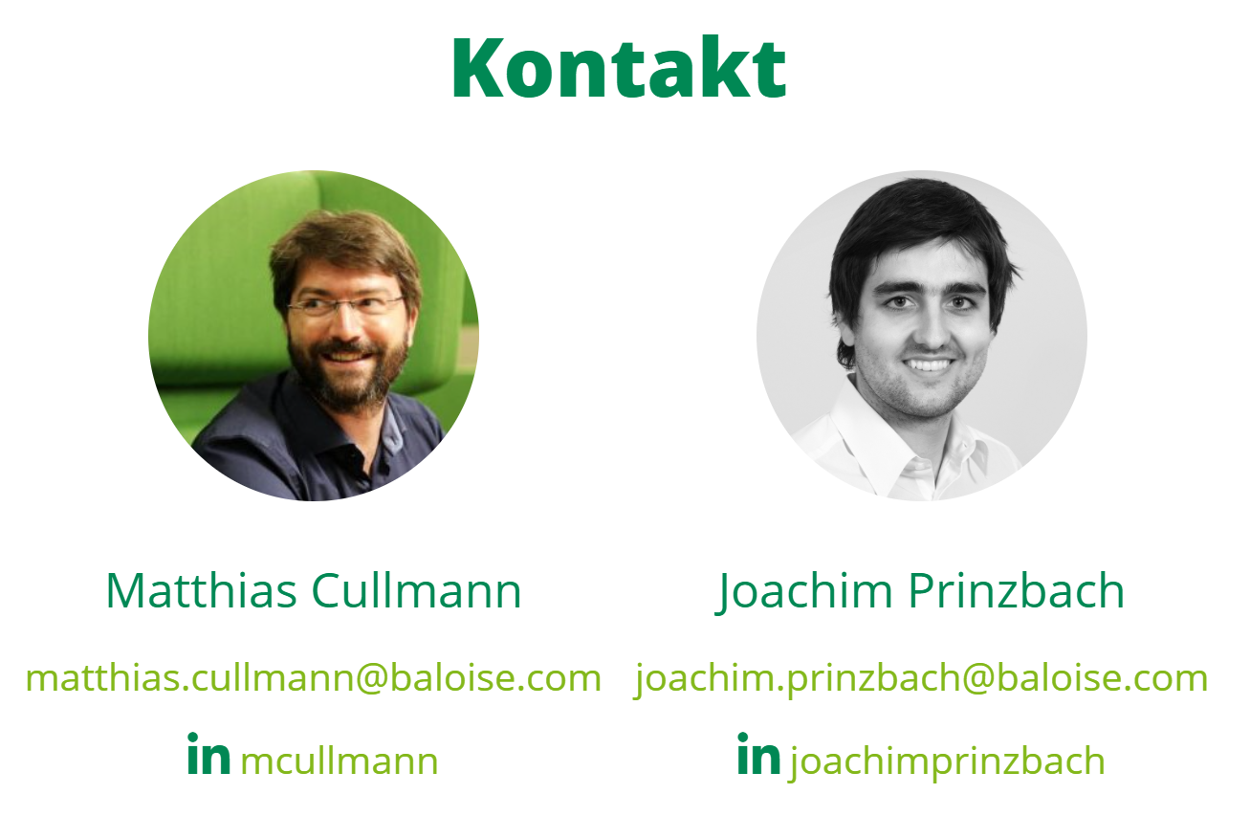

Slide 88
License
To the extent possible under law, the person who associated CC0 with this work has waived all copyright and related or neighboring rights to this work.

